Slide 1


第2章
电阻电路等效变换
1.等效变换的概念 Concept of Equivalence
2.串联与并联 Series and Parallel Connections
3.对称电路 Symmetric Circuits
4.电桥 Bridge Circuits
5.星－三角互换 Wye-Delta Transformation
6.电源变换 Source transformation

Slide 2
第2章
电阻电路等效变换
目标：
1.熟练应用支路电流分析法分析简单电路。
2.综合应用各种等效化简方法获得等效电路。
难点：
1.含受控源电路的等效化简。
2.综合应用多种等效变换方法化简复杂电路。
讲授学时：4
讨论学时：1

Slide 3
等效的概念 Concept of Equivalence
两个一端口网络，端口具有相同的电压、电流关系,则称它们是等效的电路。
Equivalent networks
u-i 关系相同

Slide 4
串联、并联
电阻串联和并联
R₁
R_{k}
R_{n}
R_{eq}
等效
i
i
_
+
_
+
u
u
i
i
+
i₁
i₂
i_{k}
i_{n}
+
等效
u
G₁
G₂
G_{k}
G_{n}
u
G_{eq}
_
_

Slide 5
串联、并联
理想电压源
→
等效

Slide 6

串联、并联
理想电流源
→
→

Slide 7
对称电路-对称面通过端口
a
R₁
R₂
R₅
c
d
R₄
R₃
b
对称面两侧对称结点为等电位点。
垂直通过对称面支路的电流为零。
a
a
a
R₁
R₂
R₁
R₂
0.5R₁
i₅=0
c
U_{cd}=0
c d
c
d
d
R₄
R₃
R₄
R₃
0.5R₄
b
b
b

Slide 8
对称电路-对称面垂直端口
a
对称面上的结点为等电位点。
R₁
R₂
R₅
求解对称电路的核心，是观察电路的对称关系，寻找等电位点。
如果等电位点在同一支路的两端，则将该支路断开或短接；如果等电位点不在同一支路的两端，则将等电位点短接。
c
d
R₄
R₃
b
a
a
a
R₁
R₂
R₁
R₂
R₁
R₂
2R₅
U_{cd}=0
i₅=0
c
c
d
c
d
d
R₄
2R₅
R₄
R₃
R₄
R₃
R₃
b
b
b

Slide 9
电桥、星型和三角型电路
a
R₂
R₁
R₁
R₁
R₂
R₅
R₅
c
R₅
c
d
c
d
R₄
R₄
R₃
b
星型联结（Y联结）
三角型联结（∆联结）
电桥平衡条件
R₁R₃=R₂R₄
u_{cd}=0，i_{cd}= u_{cd}/R₅=0
R₁
R₂
a
c
a
c
d
R₂
R₁
R₅
R₅
R₄
R₃
R₄
b
b
d
R₃

Slide 10
星形电路和三角形电路的等效
u-i 关系相同
星形电路
三角形电路
夹臂电阻（导）之积
规律：
一个臂的电阻（导）=
三个臂的电阻（导）之和

Slide 11
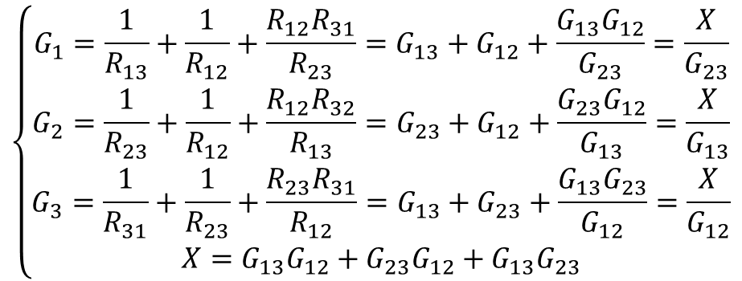
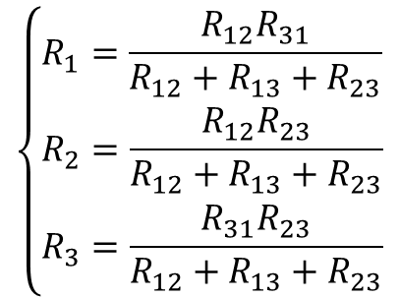
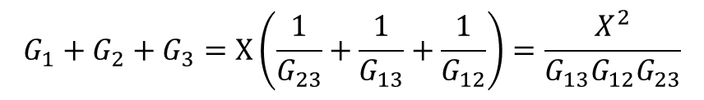
u-i 关系相同
$$\left\{\begin{aligned}R_{1}=\frac{R_{12}R_{31}}{R_{12}+R_{13}+R_{23}} \\ R_{2}=\frac{R_{12}R_{23}}{R_{12}+R_{13}+R_{23}} \\ R_{3}=\frac{R_{31}R_{23}}{R_{12}+R_{13}+R_{23}}\end{aligned}\right.$$
$$\left\{\begin{aligned}G_{1}=\frac{1}{R_{13}}+\frac{1}{R_{12}}+\frac{R_{12}R_{31}}{R_{23}}=G_{13}+G_{12}+\frac{G_{13}G_{12}}{G_{23}}=\frac{X}{G_{23}} \\ G_{2}=\frac{1}{R_{23}}+\frac{1}{R_{12}}+\frac{R_{12}R_{32}}{R_{13}}=G_{23}+G_{12}+\frac{G_{23}G_{12}}{G_{13}}=\frac{X}{G_{13}} \\ G_{3}=\frac{1}{R_{31}}+\frac{1}{R_{23}}+\frac{R_{23}R_{31}}{R_{12}}=G_{13}+G_{23}+\frac{G_{13}G_{23}}{G_{12}}=\frac{X}{G_{12}} \\ X=G_{13}G_{12}+G_{23}G_{12}+G_{13}G_{23}\end{aligned}\right.$$
$$G_{1}+G_{2}+G_{3}=X\left(\frac{1}{G_{23}}+\frac{1}{G_{13}}+\frac{1}{G_{12}}\right)=\frac{X^{2}}{G_{13}G_{12}G_{23}}$$

Slide 12
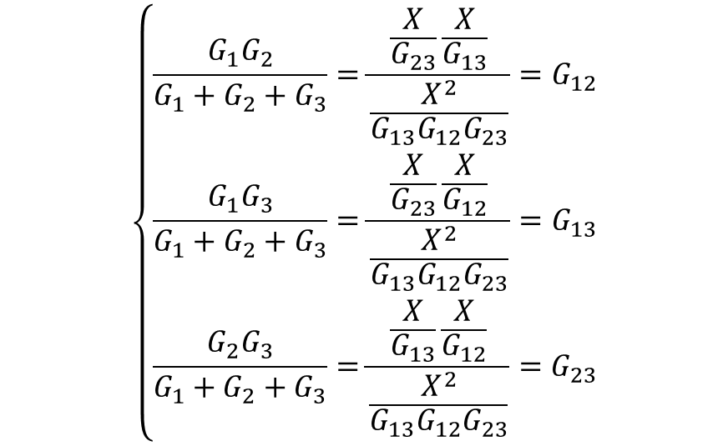
u-i 关系相同
$$\left\{\begin{aligned}\frac{G_{1}G_{2}}{G_{1}+G_{2}+G_{3}}=\frac{\frac{X}{G_{23}}\frac{X}{G_{13}}}{\frac{X^{2}}{G_{13}G_{12}G_{23}}}=G_{12} \\ \frac{G_{1}G_{3}}{G_{1}+G_{2}+G_{3}}=\frac{\frac{X}{G_{23}}\frac{X}{G_{12}}}{\frac{X^{2}}{G_{13}G_{12}G_{23}}}=G_{13} \\ \frac{G_{2}G_{3}}{G_{1}+G_{2}+G_{3}}=\frac{\frac{X}{G_{13}}\frac{X}{G_{12}}}{\frac{X^{2}}{G_{13}G_{12}G_{23}}}=G_{23}\end{aligned}\right.$$

Slide 13
2.6电源变换Source transformation
i
i
+
+
i_{S}
+
u_{S}
i_{S}
_
i
u
R_{S}
u
变换关系
R_{S}
_
_
数值关系：
方向：电流源电流方向与电压源电压方向相反。
等效是对外部电路等效，对内部电路是不等效的。
• 电压源开路， R_{S}上无电流流过
表现在
电流源开路， R_{S}上有电流流过。
• 电压源短路， R_{S}上有电流；
电流源短路, R_{S}上无电流。
理想电压源与理想电流源不能相互转换。
含独立电源的一端口网络最简单等效电路：戴维南支路或诺顿支路

Slide 14
2.6电源变换Source transformation
受控电源变换
受控电源和独立电源有本质上的不同，但在列写网络方程和对网络进行化简时，可以把受控电源作为独立电源来对待。

Slide 15
当受控电源和控制量在同一条戴维南或者诺顿支路上时，受控电源可以变换为线性电阻。
例7.Find the equivalent resistance of each circuit.

Slide 16
等效变换——将相对复杂的电路等效为简单电路
等效一端口网络：
两个不同一端口网络，相同的端口u-i关系。
串联与并联——独立电源、线性电阻（导）
混联——电路对称、星型电路与三角型电路。
等效是指对外部（端钮以外）电路而言，对内不成立。
电阻电路——由电阻、受控电源、独立电源构成的电路。
最简单的等效电路？
电源变换：电压源与电流源之间的互换。

Slide 17


2.2 串联与并联（例题）
例1: Find the equivalent resistance for the circuit.
无限网络等效电阻
可以等效为局部的有限部分+无限部分（与整体联结规则相同），无限部分的等效电阻与整体的等效电阻相同。
运用串并联等效电阻的关系
$R_{eq}=\left(R_{1}+R_{eq}\right)$//$\left(2R_{1}\right)$
$$\frac{1}{R_{eq}}=\frac{1}{R_{1}+R_{eq}}+\frac{1}{2R_{1}}$$

Slide 18
例2: Find the equivalent resistance for the circuit.

Slide 19
2.3 对称电路（例题）
例4. Find the current I in the circuit.

Slide 20
2.5 星形与三角形电路
例5. Find the voltage U in the circuit.
三个Y联结中心——c,d,b
二个∆联结回路——acd和cbd
将∆cbd转化为Y联结电路

Slide 21
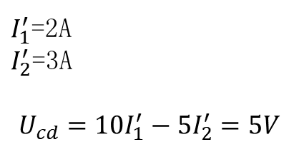


将∆adc转化为Y联结电路
$$I_{1}^{′}$$
$I_{1}^{′}$=2A
$I_{2}^{′}$=3A
$$U_{cd}=10I_{1}^{′}−5I_{2}^{′}=5V$$
$$I_{2}^{′}$$
等效是指对外部（端钮以外）电路而言，对内不成立。

Slide 22
2.6电源变换Source transformation
例6.Find the current I.
I=0.6A

Slide 23
2.6电源变换Source transformation
例7.Find the equivalent resistance of each circuit.

Slide 24
等效电路综合应用
例8.Find the equivalent circuit.

Slide 25
等效电路综合应用
例9.Find the equivalent circuit.

Slide 26
等效电路综合应用
例10.Find the equivalent circuit.

Slide 27
作业
2.2节：2-12，2-14
2.3节：2-16，2-20，2-24
2.4节：2-26，2-32
综合：2-36

Slide 28
2-32 求题2-32图所示电路的最简单等效电路
Method1:电路的等效变换
→
→
(a)原电路
(b)第一步：电流源变电压源
(c)第二步：电阻串联
→
→
→
(d)第三步：电压源和受控源变电流源
(e)第四步：受控电流源变为电阻
(f)第五步：电阻并联

Slide 29
思路：通过列方程，求出端口ab电压与电流的关系
Method2:列写KVL、KCL方程
电流源变电压源
设出各个支路电流和端口电压
根据所选回路和结点列出KVL、KCL方程：
→
得出端口电压与电流的关系：
为什么不对？
画出最简单等效电路

